Slide 1
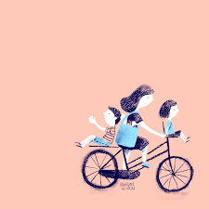
Mens en activiteit les 5

Slide 2
Wat gaan we vandaag doen?
Leerdoelen
Theorie over gespreksvoering
Opdracht gespreksvoering
Werken aan de eindopdracht
Lesdoelen evalueren

Slide 3
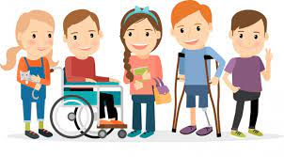
Leerdoelen van vandaag
Aan het einde van de les kan je benoemen wat het verschil tussen objectief en subjectief is.
Aan het einde van de les kan je een voorbeeld geven van een open en een gesloten vraag.
Aan het einde van de les kan je uitleggen van verbaal en non-verbaal is.

Slide 4
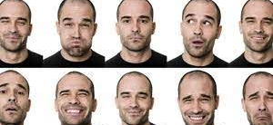
Verbale en non-verbale communicatie
Verbale communicatie is de communicatie met woorden. Denk hierbij aan praten en berichtjes sturen naar elkaar
Non-verbale communicatie is communicatie zonder woorden. Zoals je gezichtsuitdrukking.

Slide 5
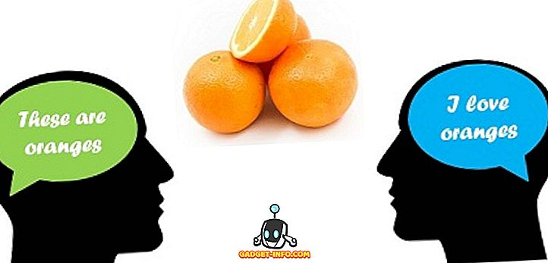
Objectief en subjectief
Objectief : Zijn de feiten. Voorbeeld: Jan heeft 2 boterhammen gegeten vandaag.
Subjectief: Is een mening Voorbeeld: Ik vind Mees een gezellige en leuke jongen.

Slide 6
Wat is objectief en wat is subjectief?
Herman heeft drie boterhammen gegeten en hij vond ze erg lekker.
Vandaag heb ik lekker hardgelopen in de frisse buitenlucht
Morgen ga ik gezellig met een vriendin wat drinken
Vorige week heb ik drie pakketjes gekocht, in deze pakketjes zaten hele leuke en fleurige kaarsen.

Slide 7
Open en gesloten vragen?
Wat is een gesloten vraag? Kan je een voorbeeld geven?
Een gesloten vraag is een vraag waarbij er vaak maar een kort antwoord kan worden gegeven. Voorbeeld: Heb je lekker geslapen?
Wat is een open vraag? Kan je een voorbeeld geven?
Een openvraag is een vraag waar je een lang antwoord op kan geven. Voorbeeld: Waarom heb je dit gedaan?

Slide 8
Opdracht objectief &subjectief + open & gesloten vragen
https://learningapps.org/22859789

Slide 9
Koppeling met het beroepenveld
Bedenk samen met je buurman of buurvrouw een gespreksonderwerp.
Vorm een groepje van drie personen met je klasgenoten.
Twee van de groep voeren een gesprek van ongeveer 5 minuten, het derde persoon observeert.
Zorg er voor dat iedereen alle rollen een keer heeft vervuld.
De observator schrijft op wat opvalt in het gesprek.
De gespreksvoerder probeert zoveel mogelijk open vragen te stellen.

Slide 10
Zijn de leerdoelen behaald?
Benoem het verschil tussen objectief en subjectief in een gesprek.
Benoem een voorbeeld van een open en een gesloten vraag.
Leg uit wat het verschil is tussen verbale en non-verbale communicatie.

